Slide 1

Caminalcules
Presentació 1: Taxonomia

Slide 2
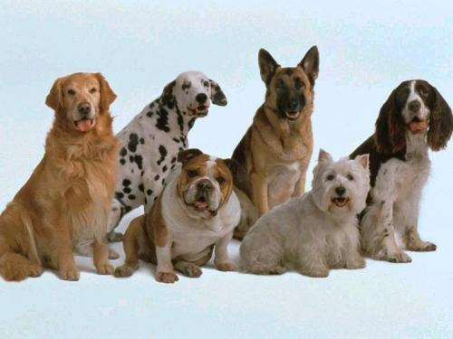
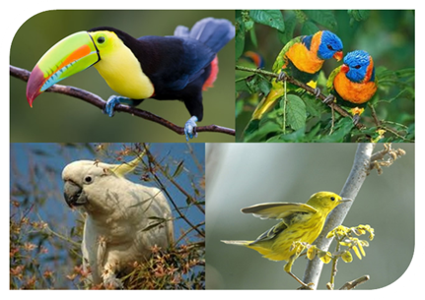
Diversitat
La diversitat intraespecífica és la diversitat que hi ha dins d’una mateixa espècie
La diversitat interespecífica és la diversitat que hi ha entre diferents espècies

Slide 3
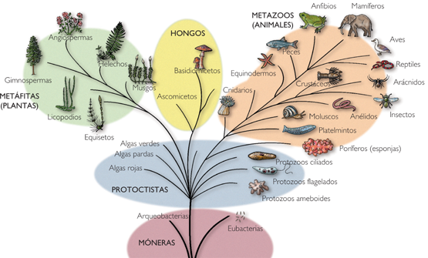
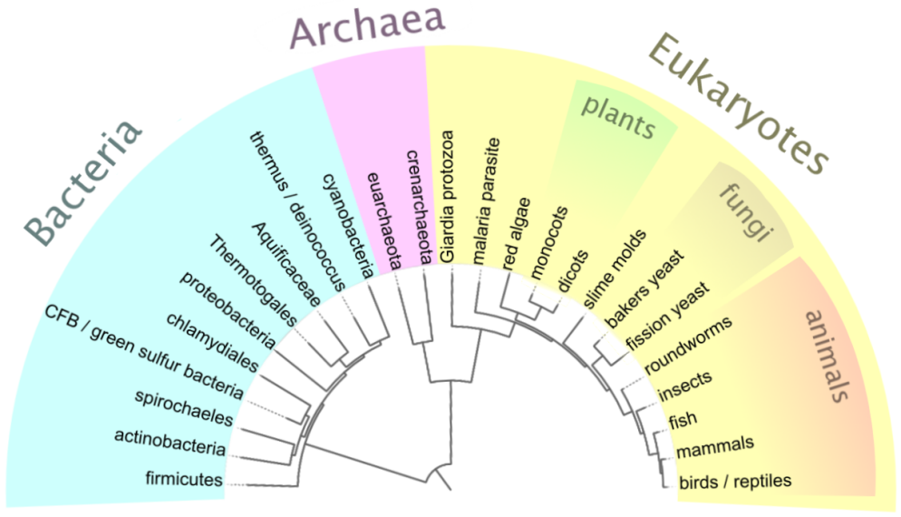
Classificació
La classificació dels éssers vius s’ha fet tradicionalment a partir de característiques cel·lulars, anatòmiques o fisiològiques (tipus de cèl·lules, forma del cos i tipus de reproducció o alimentació, per exemple).
Més tard s’han afegit també criteris bioquímics (la capacitat de fer determinades reaccions químiques o semblances entre proteïnes) criteris de desenvolupament embrionari (la semblança entre les etapes del desenvolupament embrionari).
Això va donar lloc a la classificació en 5 regnes, que actualment es pensa (en base a criteris de semblança genètica) que serien més aviat 3 dominis. Cada regne o domini es subdivideix formant grups cada cop més petits, fins arribar a un grup d’organismes que ja no podem dividir més: l’espècie.

Slide 4
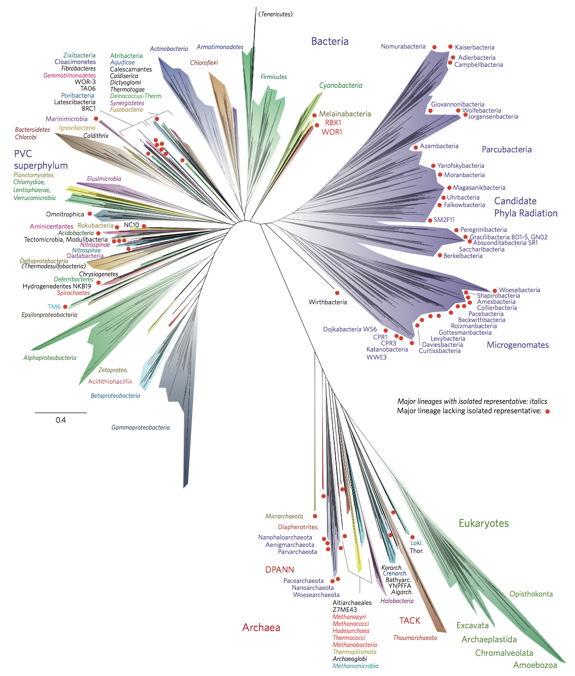
Comparant les seqüències d’ADN de les diferents espècies, les classificacions més actuals arriben fins i tot a distingir “distància” entre grups.

Slide 5
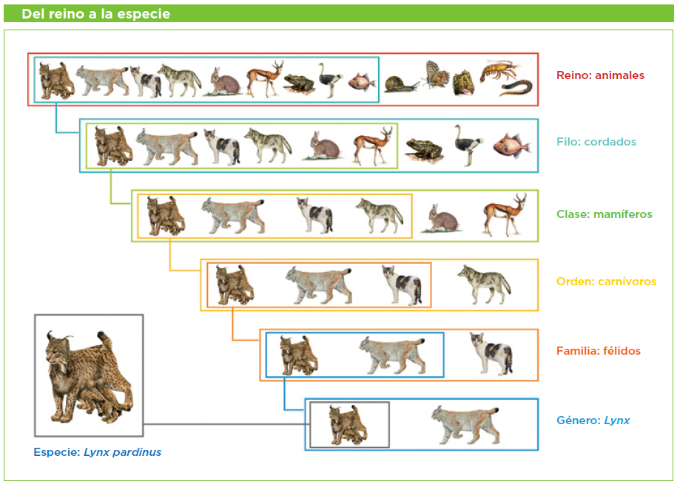
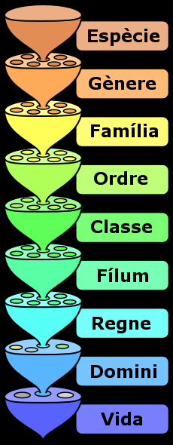
Classificació
D’aquesta manera, cada espècie està dins un gènere, que alhora s’agrupa amb altres gèneres per a formar una família, etc...

Slide 6
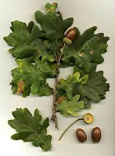
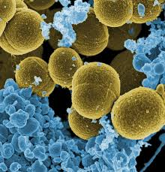
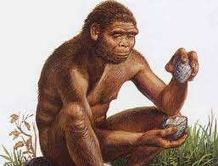
Classificació
Quercus robur
Staphylococcus aureus
Homo habilis
Cada espècie té un nom únic format per dos termes: el gènere + el nom específic.
S’escriuen sempre en cursiva i amb la primera lletra del gènere en majúscula.

Slide 7
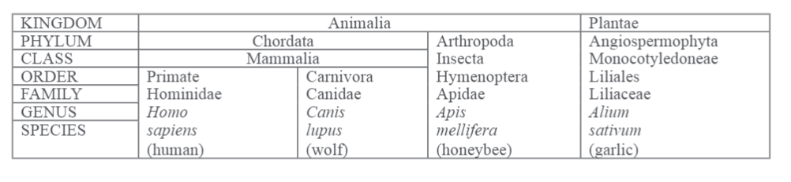
Nomenclatura
Els noms de les espècies i els grups són sempre en llatí i solen tenir terminacions especials.

Slide 8
Per saber-ne més...
https://sites.google.com/site/cienciesdelavida/organisme-viu/classificacio

